Slide 1
Θ.Ε. «Διδακτική Φυσικών Επιστημών»
1^{η} eΟμαδική Συμβουλευτική Συνάντηση (eΟΣΣ)
1^{η} γραπτή εργασία

Slide 2
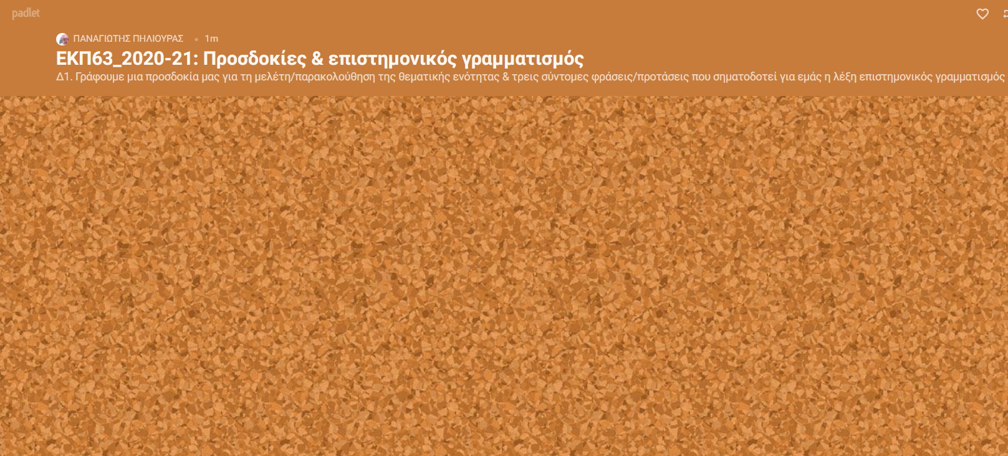
https://padlet.com/ppiliour/5p98jta5cg2vzdhf

Slide 3
«Επιστημονικός γραμματισμός» σημαίνει το ίδιο για όλους;
Ερευνώντας στην ερευνητική εργογραφία διαπιστώνουμε πως το νόημα του γραμματισμού δεν είναι το ίδιο για όλους τους ερευνητές.
«Όση σχέση έχει ο εγγραμματισμός με κώδικες και δεξιότητες,
άλλη τόση έχει με ιδεολογίες, ταυτότητες και αξίες.»
(Luke, 1993)

Slide 4
Πεδίο Εκπαίδευσης Φυσικών Επιστημών – Διδακτική Φυσικών Επιστημών
Παραδοσιακός Επιστημονικός Γραμματισμός (Spectator) | Τεχνικός Επιστημονικός Γραμματισμός (disciplinary /technical) | Κοινωνικός- Τεχνολογικός Επιστημονικός Γραμματισμός (social / STS) | Φιλελεύθερος Επιστημονικός Γραμματισμός (liberal) | Κριτικός Επιστημονικός Γραμματισμός (critical)
Γνώση σχετική με τη ΦΕ, και κάποια γνώση σχετική με το περιεχόμενο (Shamos 1995) | Κάποια γνώση του περιεχομένου και κάποια επάρκεια στις δεξιότητες και τη μέθοδο (Miller 1992) | Κάποια γνώση περιεχομένου και επάρκεια, κάποια γνώση των κοινωνικών επιπτώσεων της επιστήμης (Hurd 1985) | Γνώση περιεχομένου και κοινωνική γνώση, κάποια γνώση για την ιστορική, φιλοσοφική και πολιτισμική επίδραση των ΦΕ (Holton 1990) | Κοινωνική γνώση και /ή μια αφοσίωση σε ένα χειραφετικό πρόγραμμα (Aikenhead 1997)

Slide 5
H εκπαίδευση στις Φ.Ε. μεταβάλλεται:
Αλλάζει, έχοντας άμεση διασύνδεση με τις ανάγκες και την ανάπτυξη της κοινωνίας,
αλλάζει ανάλογα με τις επικρατούσες απόψεις για τη διδασκαλία, τη μάθηση, τη φύση της αξιολόγησης και τη φύση των Φυσικών Επιστημών και τέλος
ανάλογα με την ανάπτυξη του ίδιου του επιστημονικού πεδίου των Φυσικών Επιστημών και των τεχνολογικών τους εφαρμογών (Lijnse 1997).
Ο μετασχηματισμός
στο πέρασμα
του χρόνου

Slide 6
Επιστημονικός γραμματισμός: … εδράζεται σε επιλογές επιστημολογικής φύσης
Η γνώση πηγάζει από την εμπειρία. Είναι ένα είδος αντιγραφής της πραγματικότητας.
Η γνώση εποικοδομείται ενεργά από τα υποκείμενα, δε μεταβιβάζεται αλλά ούτε γίνεται αποδεκτή παθητικά (Driver 1989, Wheatley 1991).
“Οι λέξεις δεν είναι χάρτες της πραγματικότητας. Αντίθετα, οι λέξεις αποκτούν τη σημασία τους μέσα από τη χρήση τους στην κοινωνική συνδιαλλαγή, μέσα στα «γλωσσικά παιχνίδια» του πολιτισμού.” (Wittgenstein, 1962).

Slide 7
Επιστημονικός γραμματισμός: … εδράζεται σε θεωρήσεις που υιοθετούνται για τη γνωστική και μαθησιακή διαδικασία
κοινωνική γνωστική διαδικασία (social cognition),
κοινωνική εποικοδομητική άποψη για τη μάθηση (a “social constructivist” view of learning),
εγκατεστημένη στο πλαίσιο μάθηση (situated cognition),
μαθητεία (apprenticeship),
καθοδηγούμενη συμμετοχή (guided participation) και καθοδηγούμενη οικειοποίηση (participatory appropriation),
κατανεμημένη γνωστική διαδικασία (distributed cognition),
πράξη διαμεσολάβησης (mediated action),
διαλογικές δραστηριότητες (discursive activities).

Slide 8
Επιστημονικός γραμματισμός
«Γίνε επιστήμονας για μια μέρα» - «Being a Scientist for a Day» (από τα πρώτα προγράμματα του Nuffield στη Μεγάλη Βρετανία),
«Μαθαίνω κάνοντας» - «Learning by Doing»,
«Διαδικασίες, όχι προϊόντα» - «Processes, not Products»,
«Επιστήμη για όλους» - «Science for All»,
«Τα παιδιά δημιουργούν νοήματα για τον κόσμο» - «Children Making Sense of the World».
Από τα μέσα της δεκαετίας του 1990, ο όρος - σύνθημα που έχει επικρατήσει, είναι αυτός του επιστημονικού αλφαβητισμού ή επιστημονικού γραμματισμού/εγραμματισμού («scientific literacy»).

Slide 9
Επιστημονικός γραμματισμός
Μερικές φράσεις οι οποίες σηματοδοτούν αυτά τα αιτήματα, για παράδειγμα στο πλαίσιο της εκπαίδευσης των Φυσικών Επιστημών, είναι:
Φυσικές Επιστήμες - Κοινωνία - Τεχνολογία (Science - Technology - Society)
Δημόσια Κατανόηση της Επιστήμης (Public Understanding of Science)
Οι Φυσικές Επιστήμες ως Κουλτούρα (Science as Culture).
Η εκπαίδευση στις Φυσικές Επιστήμες ως/για κοινωνικοπολιτική δράση (Science Education as/for Sociopolitical Action) (Roth & Desautels, 2002; Hodson, 1999)
Ο επιστημονικός αλφαβητισμός ως συλλογική πράξη (Scientific literacy as collective praxis) (Roth & Lee, 2002)
Η εκπαίδευση στις Φυσικές Επιστήμες ως συμμετοχή στην/για την κοινότητα (Science Education as/for Participation in the Community) (Roth & Lee, 2003).

Slide 10
Όψεις επίτευξης επιστημονικού εγγραμματισμού (1)
Ο επιστημονικός αλφαβητισμός χρησιμοποιείται ποικιλοτρόπως με έναν ή περισσότερους από τους ακόλουθους τρόπους:
(α) Γνώση του ουσιαστικού περιεχομένου της επιστήμης και ικανότητα να διακρίνεται η επιστήμη από τη μη επιστήμη (CMEC 1997, Mayer 1997, NRC 1996, Shortland 1988)
(β) Κατανόηση της επιστήμης και των εφαρμογών της (DeBoer, 2000 Eisenhart, Finkel & Marion, 1996 Hurd, 1998 Shen, 1975 Shortland, 1988)
(γ) Γνώση του τι μετρά ως επιστήμη (DeBoer 2000], Hurd, 1998 Kyle, 1995a, 1995b; Lee,1997)
(δ) Ανεξαρτησία στην εκμάθηση της επιστήμης (Sutman 1996)
(ε) Ικανότητα για επιστημονική σκέψη (DeBoer 2000)

Slide 11
Όψεις επίτευξης επιστημονικού εγγραμματισμού (2)
(στ) Δυνατότητα να χρησιμοποιηθεί η επιστημονική γνώση στην επίλυση ενός προβλήματος (AAAS 1989], 1993, NRC 1996)
(ζ) Γνώση που απαιτείται για την μελετημένη συμμετοχή σε διάφορα κοινωνικο-επιστημονικά ζητήματα (CMEC 1997, Millar & Osborne 1998, NRC 1996)
(η) Κατανόηση της φύσης της επιστήμης, συμπεριλαμβανομένων των σχέσεών της με τον πολιτισμό (DeBoer 2000, Hanrahan 1999, Norman 1998)
(θ) Εκτίμηση της επιστήμης και των δυνατοτήτων της, ανάπτυξη της επιστημονικής νοοτροπίας (CMEC, 1997 Millar&Osborne 1998, Shamos, 1995 Shen, 1975)
(ι) Γνώση των κινδύνων και των ωφελειών της επιστήμης (Shamos, 1995) ή
(κ) Δυνατότητα κριτικής σκέψης για την επιστήμη και να εξεταστεί η επιστημονική πείρα (Korpan et Al 1997, Shamos 1995).

Slide 12
Τελικά τι είδους επιστημονικό γραμματισμό διδάσκουμε στην πράξη;
«Ακόμα, τα μαθήματα των Φυσικών Επιστημών συνεχίζουν να αποτελούν οχήματα που εισάγουν τους μαθητές στον κόσμο των επιστημόνων χωρίς να τους βοηθούν να αντιμετωπίσουν τον κόσμο τους»
(Fourez 1997, Eisenhart, Finkel, και Marion 1996)
«Παρά τις τεράστιες προσπάθειες που γίνονται , οι εκπαιδευτικές μεταρρυθμίσεις έχουν αποτύχει ως επί το πλείστον να παραγάγουν επιστημονικά εγγράμματους πολίτες»
Shamos, A. (1995). The myth of scientific literacy. New Brunswick, NJ: Rutgers University Press.

Slide 13
Πως μπορούμε να βοηθήσουμε τους μαθητές να γίνουν επιστημονικά εγγράμματοι πολίτες του αύριο;»
Πώς η διδασκαλία των Φυσικών Επιστημών (Φ.Ε.) καταφέρνει να αποξενώσει τόσους πολλούς μαθητές από τις Φ.Ε.; Πώς συμβαίνει τόσοι μαθητές που έρχονται σε επαφή με τις ΦΕ να διαμορφώνουν την άποψη πως οι ΦΕ δεν είναι για αυτούς, ότι είναι απρόσωπες και απόμακρες ή ότι αυτοί δεν έχουν την ικανότητα να τα καταφέρουν σ’ αυτές; Αυτό οφείλεται σε μια συγκεκριμένη αιτία.
Η γλώσσα που μιλιέται στις τάξεις των Φυσικών Επιστημών δημιουργεί τη διαβρωτική και εσφαλμένη αντίθεση μεταξύ ενός κόσμου αντικειμενικών, εξουσιαστικών, απρόσωπων επιστημονικών γεγονότων και έναν κανονικό, προσωπικό κόσμο ανθρώπινων αβεβαιοτήτων, κρίσεων, αξιών και ενδιαφερόντων.
(Lemke, 1990, pp. 129-30)

Slide 14
Η 1^{η} Γραπτή Εργασία

Slide 15
Η 1η Γραπτή Εργασία στη Θεματική Ενότητα ΕΚΠ63
(2020 – 2021)
Κάθε Γραπτή Εργασία (ΓΕ εφεξής) στο πλαίσιο των 34 συνολικά εβδομάδων μελέτης σας κατά τη φετινή ακαδημαϊκή χρονιά, συνιστά όχι μόνο ένα εργαλείο αξιολόγησης, αλλά πρωτίστως ένα εργαλείο μάθησης στα χέρια σας και ταυτόχρονα εργαλείο διδασκαλίας για τον ΣΕΠ.

Slide 16
Σημασία των ΓΕ
Η διδακτική δραστηριότητα των ΓΕ (στα ΠΣ όπου αυτή προβλέπεται) είναι ιδιαίτερα σημαντική, καθότι συμβάλλουν με κρίσιμο τρόπο:
(α) στην πληροφόρηση, με συνεχή τρόπο, του φοιτητή αναφορικά με την πρόοδό του και το επίπεδο στο οποίο έχει φθάσει,
(β) στην παροχή, μέσα από το σχολιασμό των εργασιών από το διδάσκοντα, συμβουλών, καθοδήγησης και ενθάρρυνσης για παραπέρα βελτίωση της απόδοσής του,
(γ) στην καθιέρωση εποικοδομητικής επικοινωνίας μεταξύ φοιτητή και διδάσκοντα,
(δ) στην δραστηριοποίηση του φοιτητή, καθότι οι ΓΕ ως σημαντικά ορόσημα γι’ αυτόν, τον βοηθούν να τηρήσει το χρονοδιάγραμμα των σπουδών του,
(ε) στη δυνατότητα των φοιτητών να μάθουν με ενεργητικό τρόπο να εφαρμόζουν τις γνώσεις που απέκτησαν και να διδαχθούν από τυχόν σφάλματά τους και
(στ) στην προετοιμασία των φοιτητών για τις γραπτές εξετάσεις..

Slide 17
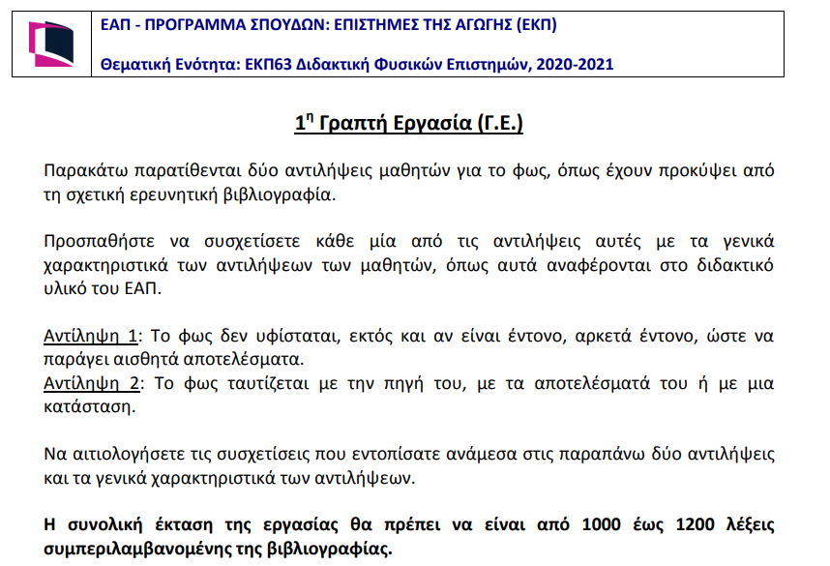

Slide 18
Γενικά χαρακτηριστικά των αντιλήψεων των μαθητών
α) Κυριάρχηση της σκέψης από τα αντιληπτικά δεδομένα
β) Περιορισμένη εστίαση
γ) Οι αντιλήψεις είναι λειτουργικές: συνύπαρξη πολλών αντιλήψεων - μη διαχωρισμός των εννοιών και εξάρτηση των αντιλήψεων από το πλαίσιο χρήσης τους
δ) Έννοιες που δεν διαχωρίζονται
ε) Γραμμικός αιτιακός συλλογισμός
στ) Οι αντιλήψεις είναι ανθεκτικές στην αλλαγή
η) Εγωκεντρική και ανθρωποκεντρική άποψη
θ) Στα αντικείμενα αποδίδονται χαρακτηριστικά ανθρώπων ή ζώων
ι) Στα αντικείμενα αποδίδεται ορισμένο ποσό μιας φυσικής οντότητας

Slide 19
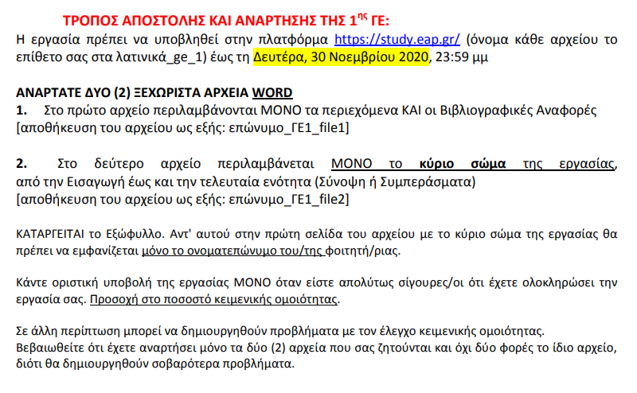
Βαθμολόγηση εργασίας

Slide 20
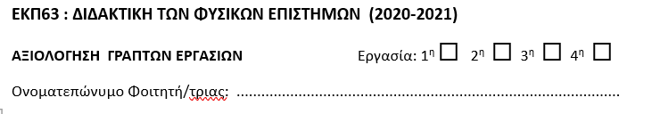
Κριτήρια αξιολόγησης | Βαθμολογία
Ενότητα 1. (3 μονάδες) Εστίαση / Πληρότητα ανάπτυξης του θέματος
Εστίαση στα ζητούμενα του θέματος
Κριτική – συνθετική προσέγγιση του θέματος
Πληρότητα ανάπτυξης του θέματος
Ενότητα 2. (2 μονάδες) Κατανόηση και εμβάθυνση / Σαφήνεια διατύπωσης σκοπού
Βαθμός κατανόησης των εννοιών και θεωριών
Ανάλυση-επεξεργασία βασικών σημείων του θέματος/ Εμβάθυνση
Ενότητα 3. (2 μονάδες) Οργάνωση του κειμένου / Ροή και λογική συνοχή/ Σαφήνεια περιεχομένου
Λογική κατανομή του υλικού (εισαγωγή, ενότητες, συμπεράσματα)
Ροή του κειμένου Συνοχή-σύνδεση παραγράφων και (υπο)ενοτήτων/ ομαλή μετάβαση
Σαφήνεια
Ενότητα 4. (1,5 μονάδες) Τεκμηρίωση / οικοδόμηση επιχειρημάτων
Τεκμηρίωση - Επιχειρηματολογία –Διατύπωση και Βιβλιογραφική υποστήριξη θέσεων
Πρόσθετες υποστηρικτικές πληροφορίες και παραδείγματα, σύνδεση με την πραγματικότητα του οργανισμού αναφοράς
Πληρότητα παρουσίασης του επιστημονικού διαλόγου και της αντιπαράθεσης επιχειρημάτων πάνω στο θέμα
Ενότητα 5. (1,5 μονάδες) Χρήση της γλώσσας & Τεχνικά στοιχεία συγγραφής κειμένου
Γραμματοσυντακτική δομή & ακρίβεια διατύπωσης
Τήρηση προδιαγραφών και αισθητικής της εργασίας
Βιβλιογραφικές παραπομπές & αναφορές
Ιδιαίτερα σχόλια Δυνατά σημεία Που πρέπει να δοθεί προσοχή
ΒΑΘΜΟΛΟΓΙΑ ΕΡΓΑΣΙΑΣ
Αντιγραφή-Λογοκλοπή (Turnitin)

Slide 21
Αντιλήψεις των μαθητών για έννοιες ΦΕ: Οι εμπειρίες μας
Αναφέρουμε σχετικές εμπειρίες μας

Slide 22
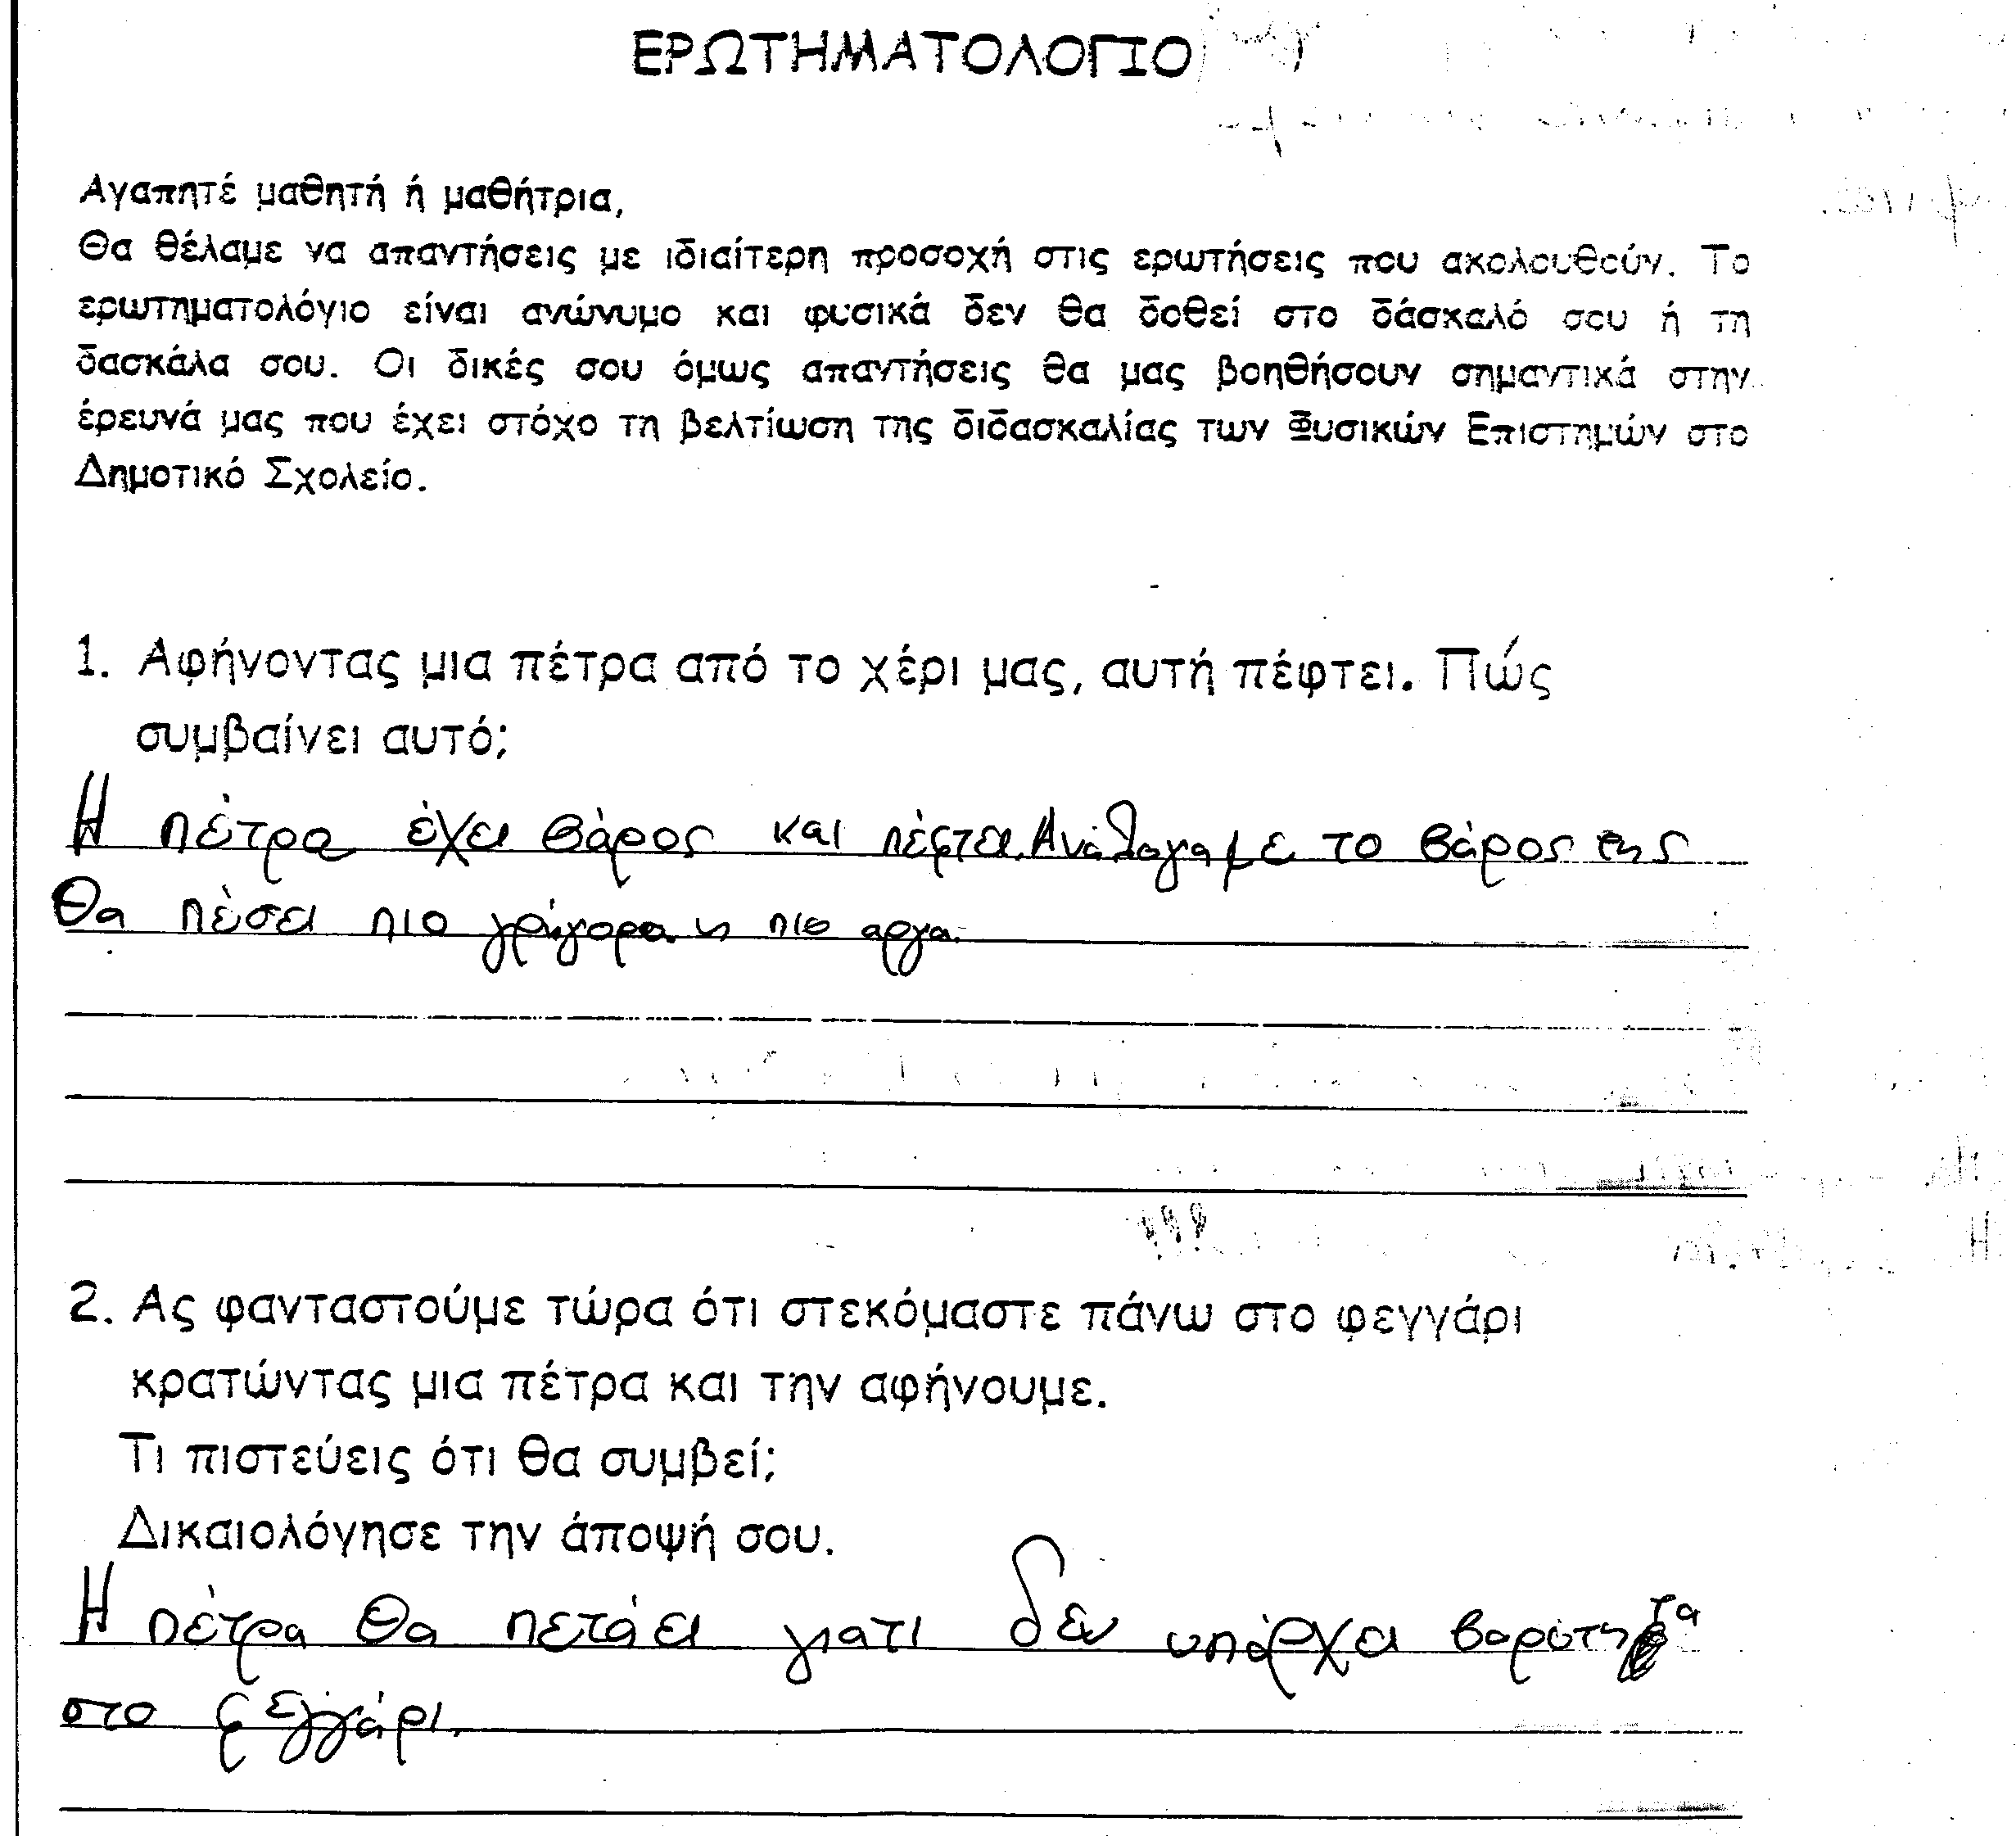

Slide 23
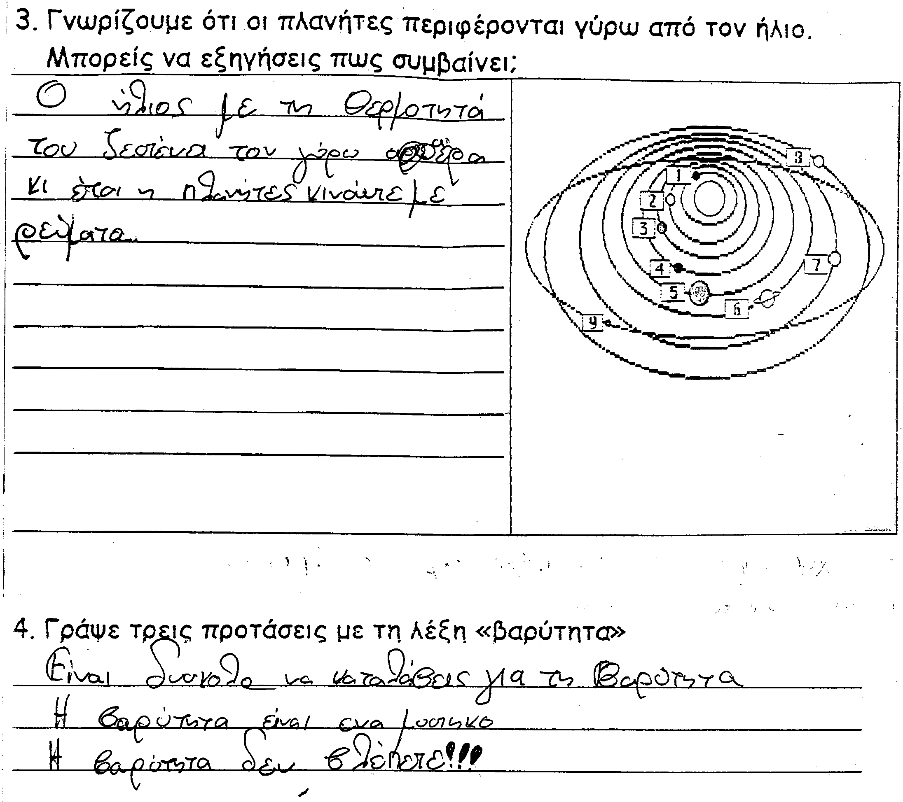

Slide 24
Ο πιo σπουδαίος απλός παράγοντας που επηρεάζει τη μάθηση είναι αυτό που ο μαθητής ήδη γνωρίζει. Εξακρίβωσε το και δίδαξε τον σύμφωνα με αυτό
(Ausubel, 1968).

Slide 25
Οι αντιλήψεις των μαθητών αναφέρονται και ως:
εναλλακτικές ιδέες
παρανοήσεις
προϋπάρχουσες ιδέες
αυθόρμητες αντιλήψεις
διαισθητικές ιδέες
επιστήμη των παιδιών
αναπαραστάσεις
νοητικά μοντέλα

Slide 26
Οι αντιλήψεις των μαθητών στις Φυσικές Επιστήμες
Χρησιμοποιούνται από τους μαθητές για να προβλέψουν και να ερμηνεύσουν ό,τι υποπίπτει στην αντίληψή τους
Οι εναλλακτικές ιδέες των μαθητών έχουν γενικότητα και διαχρονική ισχύ.

Slide 27
Οι αντιλήψεις των μαθητών στις Φυσικές Επιστήμες
Οι αντιλήψεις αυτές είναι επαρκείς για τους μαθητές για την ερμηνεία των φαινομένων και συγκροτούν μια αυτοσυνεπή ως ένα βαθμό γνωστική δομή με περιορισμένη ισχύ.
Πολλές φορές επηρεάζονται ελάχιστα από την παραδοσιακή ή την πειραματική διδασκαλία.

Slide 28
Οι αντιλήψεις των μαθητών στις Φυσικές Επιστήμες
Είναι κατά κανόνα λανθασμένες από επιστημονική άποψη και λειτουργούν όχι μόνο ως προσωπικές θεωρίες για την κατανόηση της πραγματικότητας, αλλά και ως φίλτρο ή και ως εμπόδιο για την απόκτηση των νέων γνώσεων που καλείται να μάθει ο/η μαθητής/ρια

Slide 29
Οι αντιλήψεις των μαθητών στις Φυσικές Επιστήμες
Οι αντιλήψεις των παιδιών δεν είναι απλές παρανοήσεις που οφείλονται σε κακή πληροφόρηση, αλλά δημιουργούνται από τους μηχανισμούς που αυτά διαθέτουν και με τους οποίους αντιλαμβάνονται ό,τι συμβαίνει γύρω τους.
Αλλά και ο τρόπος που οι μαθητές παρατηρούν και καταλήγουν σε συμπεράσματα επηρεάζεται από τα διαφορετικά ερμηνευτικά σχήματα που έχουν δημιουργήσει.

Slide 30
Έρευνες για τις αντιλήψεις
Τα παιδιά πριν ακόμα φοιτήσουν στο σχολείο έχουν απόψεις για μια ποικιλία θεμάτων των Φ.Ε.
Οι αντιλήψεις τους είναι δυνατό να επηρεαστούν από τη διδασκαλία με τρόπους που δε γνωρίζουμε ή να παραμείνουν ανεπηρέαστες από αυτή.
Οι διαισθητικές ιδέες τους ασκούν ισχυρή επιρροή στη μεταγενέστερη μάθηση.
Οι αντιλήψεις των παιδιών είναι συχνά διαφορετικές από το επιστημονικό πρότυπο, όπως αυτό παρουσιάζεται στα σχολικά εγχειρίδια. Ωστόσο οι αντιλήψεις αυτές είναι χρήσιμες και λογικές επειδή αποτελούν το σκελετό της ερμηνείας των σχετικών φαινομένων.
(Κόκκοτας, 2008)

Slide 31
Έρευνες για τις αντιλήψεις
Οι αντιλήψεις είναι βαθιά ριζωμένες, τις περισσότερες φορές διαφέρουν σημαντικά από την επιστημονική άποψη και συνήθως μένουν ανεπηρέαστες από τη διδασκαλία ή επηρεάζονται κατά τρόπο απρόσμενο (Osborne & Freyberg 1985)
Δεν είναι απομονωμένα σχήματα, αλλά μάλλον συνεπείς και ελκυστικές εννοιολογικές δομές που παρέχουν μια κατανόηση του κόσμου από τη σκοπιά των παιδιών και ονόμαστηκαν μάλιστα και "επιστήμη των παιδιών» (Gildert, Osborne και Fensham 1982)

Slide 32
Έρευνες για τις αντιλήψεις
Οι αντιλήψεις μοιάζουν με θεωρίες που έχουν εσωτερική συνεκτική δομή και χρησιμοποιούνται με συνέπεια σε διαφορετικά πλαίσια (contexts).
McClosky (1983) και Carey (1985)
Vosniadou & Brewer (1992)

Slide 33
Παράγοντες που διαμορφώνουν τις αντιλήψεις των μαθητών
• Η επίδραση των αντιλήψεων των μεγάλων
• Τα μέσα μαζικής επικοινωνίας
• Η αλληλεπίδραση με άλλα παιδιά
• Η διδασκαλία
• Τα σχολικά εγχειρίδια κ.τ.λ.
Η γλώσσα που χρησιμοποιείται από τους μεγάλους.

Slide 34
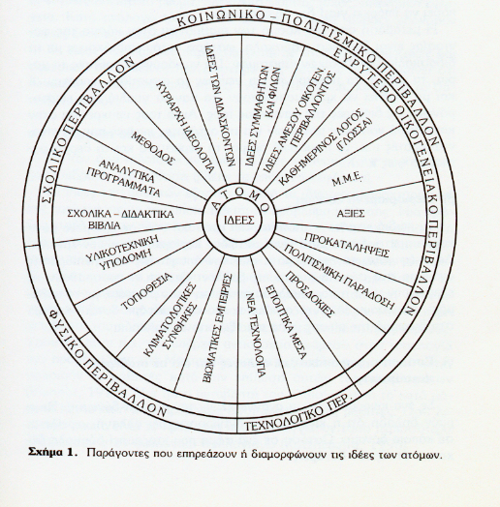
(Κόκκοτας, 2008)

Slide 35
Παραδείγματα
• Εκφράσεις π.χ. όπως "κλείσε την πόρτα για να μη φύγει η «ζέστη» ή «να μη μπει το κρύο» οδηγούν στην άποψη ότι υπάρχουν δύο διαφορετικά φυσικά μεγέθη, η ζέστη και το κρύο.
• Συχνά ακούγεται η έκφραση: "η κατανάλωση του ηλεκτρικού ρεύματος...". Στα παιδιά δημιουργείται η εσφαλμένη εντύπωση ότι το ηλεκτρικό ρεύμα είναι κάτι που καταναλώνεται.
Η διαφήμιση κινητής τηλεφωνίας: «η φωνή σου έχει δύναμη»

Slide 36
Ομοιότητες μεταξύ των αντιλήψεων των παιδιών και των επιστημονικών θεωριών του παρελθόντος (Ι)
΄Οταν ένα σώμα ριχθεί προς τα πάνω κατά την άποψη των παιδιών κινείται επειδή η δύναμη που του δώσαμε το αναγκάζει να ανεβαίνει. Το σώμα θα σταματήσει να ανεβαίνει όταν τελειώσει η δύναμη αυτή.
Οι αντιλήψεις αυτές είναι όμοιες με εκείνες του Αριστοτέλη και του Buridan για τη δύναμη.

Slide 37
Ομοιότητες μεταξύ των ιδεών των παιδιών και των επιστημονικών θεωριών του παρελθόντος (ΙΙ)
Τα παιδιά θεωρούν τη θερμότητα ως ρευστό που μεταφέρεται από ένα σώμα σε ένα άλλο.
Η άποψη αυτή συμπίπτει με την άποψη των επιστημόνων ακόμα και του προηγούμενου αιώνα.

Slide 38
Η 1η Γραπτή Εργασία στη Θεματική Ενότητα ΕΚΠ63
(2020 – 2021)
Όπου κρίνετε αναγκαίο, εμπλουτίστε το κείμενό σας με παραδείγματα, με έρευνες, με μελέτες περίπτωσης και γενικά με κάθε μέσο που μπορεί να τεκμηριώσει τις θέσεις σας, πέρα βέβαια από την αναζήτηση και αξιοποίηση έγκυρων.

Slide 39
Η 1η Γραπτή Εργασία στη Θεματική Ενότητα ΕΚΠ63
(2020 – 2021)
Επιπλέον, η 1η ΓΕ θα πρέπει να περιλαμβάνει -πέρα από τον Τίτλο που σας δόθηκε τα ακόλουθα δομικά μέρη που εντοπίζονται σε κάθε ακαδημαϊκό κείμενο, ήτοι:
• Εισαγωγή,
• Κυρίως Μέρος,
• Συμπεράσματα
και να καταλήγει με τις Βιβλιογραφικές Αναφορές, δηλαδή, την αναλυτική καταγραφή σύμφωνα με το σύστημα ΑΡΑ εκείνων των πηγών, στις οποίες έγινε παραπομπή στη ροή του κειμένου (και όχι όλων όσων μελετήσατε, αλλά τελικά δεν χρησιμοποιήσατε).
Προσοχή: Στην εργασία σας ΔΕΝ θα έχετε υποσημειώσεις! Ό,τι θέλετε να εντάξετε σε αυτήν, να το συμπεριλάβετε στη ροή του κειμένου σας και όχι στο περιθώριο αυτού.

Slide 40
Η 1η Γραπτή Εργασία στη Θεματική Ενότητα ΕΚΠ63
(2020 – 2021)
Τέλος, μην ξεχνάτε:
Σε όλη αυτή τη διαδρομή προς την ολοκλήρωση της ΓΕ, σύμμαχός σας και συνοδοιπόρος είναι ο Καθηγητής-Σύμβουλος του τμήματός σας, στον οποίο μπορείτε να απευθύνεστε για συμβουλές στοχευμένες (και όχι π.χ. για προ-διόρθωση της εργασίας σας).
Σύμφωνα με το Χρονοδιάγραμμα Μελέτης, ως καταληκτική ημερομηνία ηλεκτρονικής υποβολής της 1ης Γραπτής Εργασίας στη διαδικτυακή πύλη του ΕΑΠ, έχει οριστεί η 30η Νοεμβρίου 2020, ημέρα Δευτέρα.
Σύμφωνα με τον Κανονισμό Σπουδών του ΕΑΠ "Σε περιπτώσεις κατά τις οποίες διαπιστώνεται αντιγραφή ή/και λογοκλοπή από το σύστημα Turnitin ή/και από τον διδάσκοντα, γίνεται επικοινωνία του διδάσκοντα με τον φοιτητή, ενημερώνεται ο Συντονιστής και ο Διευθυντής Σπουδών του προγράμματος, ενώ η ΓΕ μηδενίζεται ή βαθμολογείται αναλόγως".
Να γράφετε απλά, αλλά όχι απλοϊκά.

Slide 41
Θ.Ε. «Διδακτική Φυσικών Επιστημών»
1^{η} eΟμαδική Συμβουλευτική Συνάντηση (eΟΣΣ)
Σας ευχαριστώ πολύ!

